Slide 1
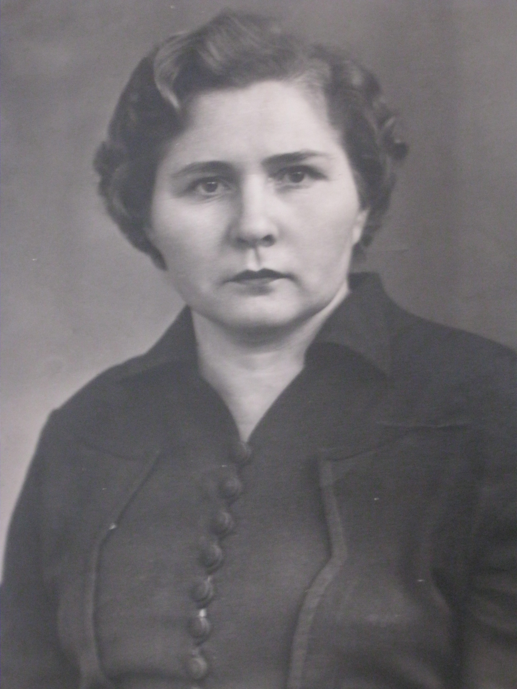
Анашкина Нина Кузьминична – заведующий ДОУ №14 «Чайка» с 1958 по 1970г.

Slide 2
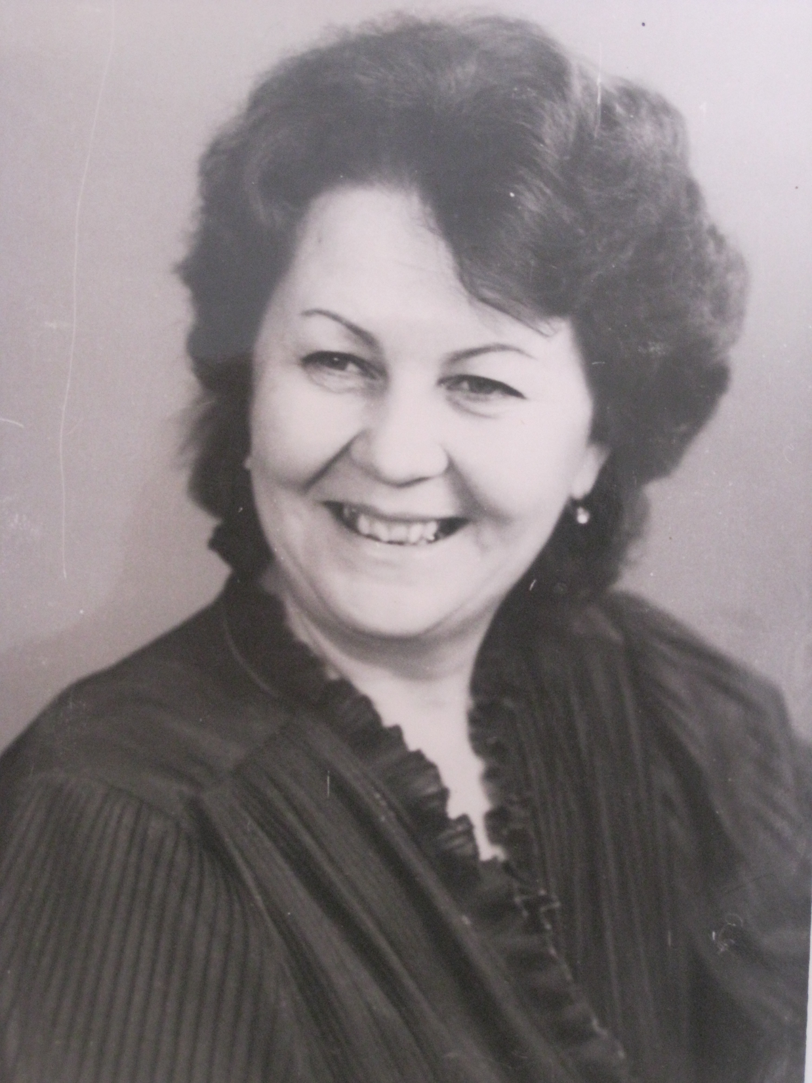
Бубнова Галина Ивановна – заведующий ДОУ №14 «Чайка»
с 1970 по 1987г.

Slide 3
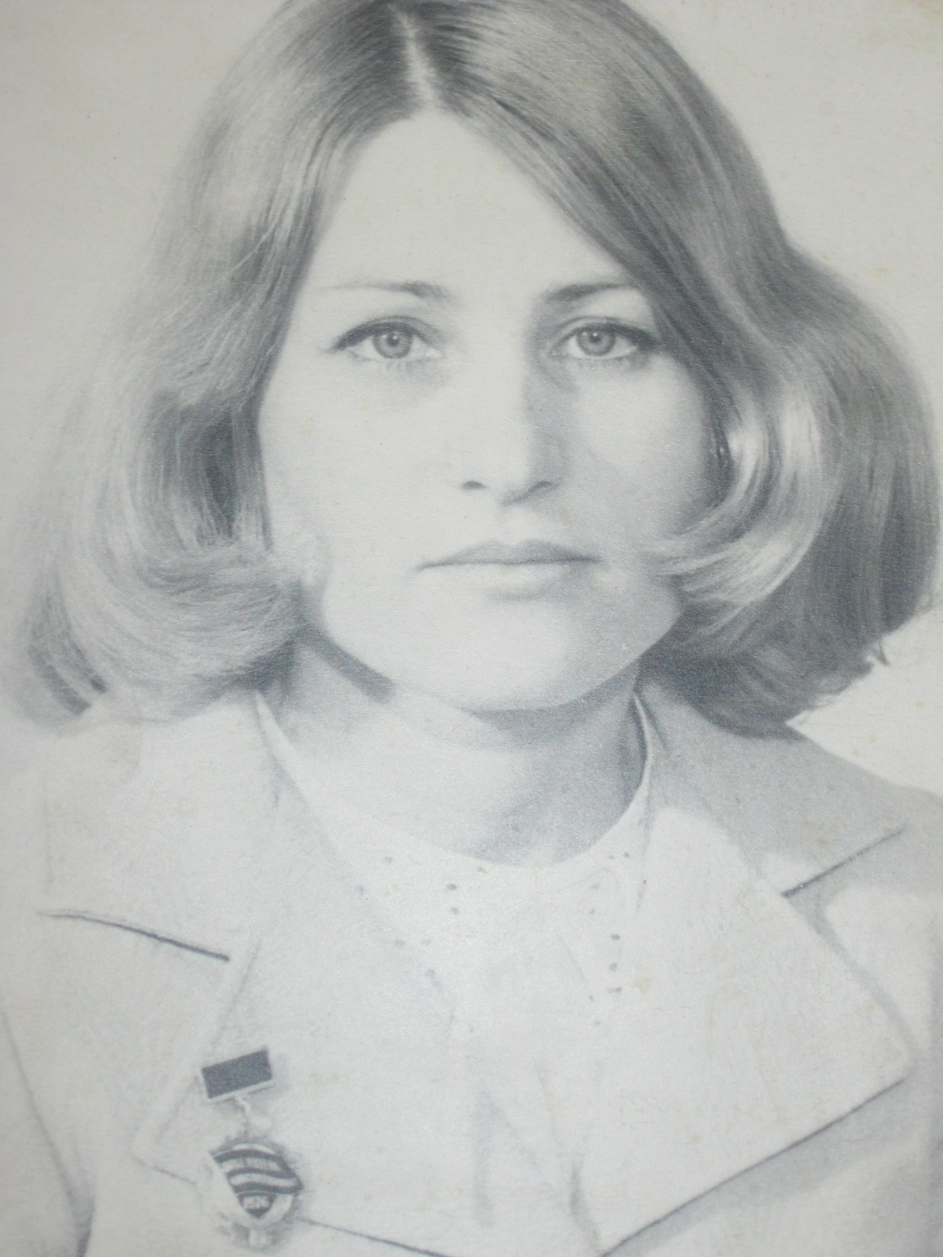
Дударева Марина Федоровна – заведующий ДОУ №14 «Чайка»
с 1987 по 2002г.

Slide 4
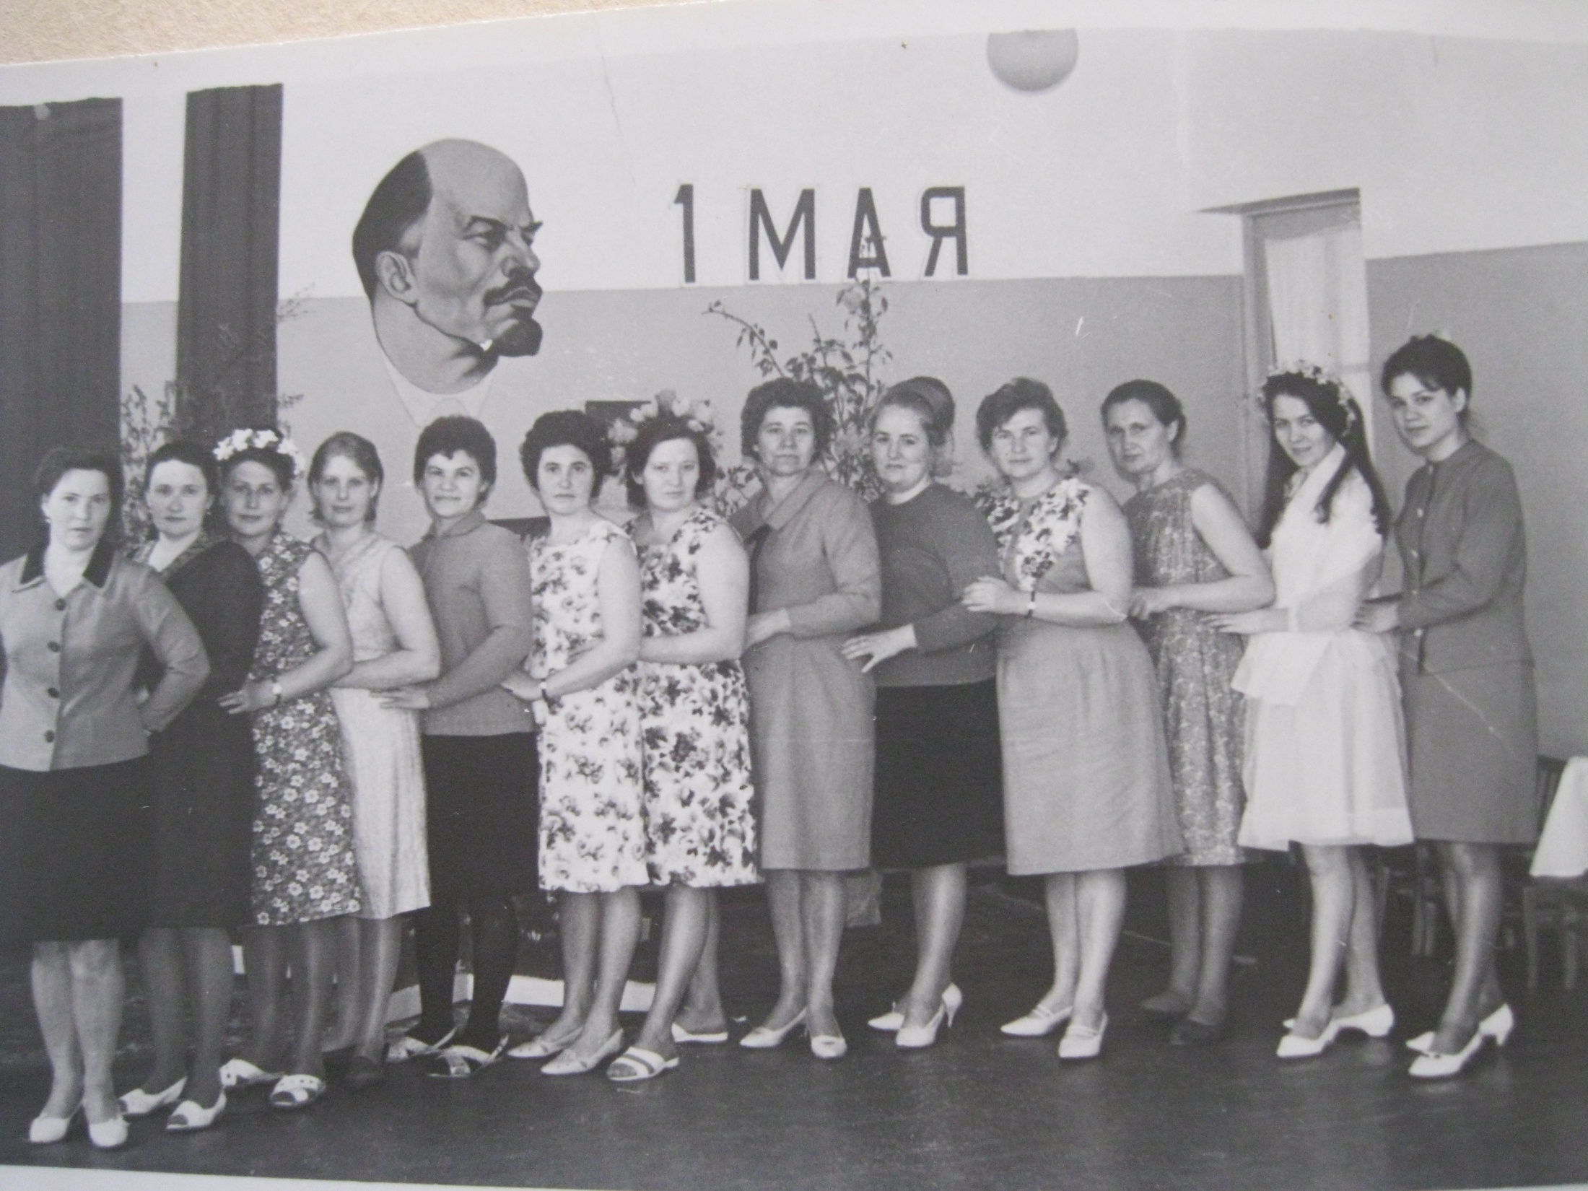

Slide 5
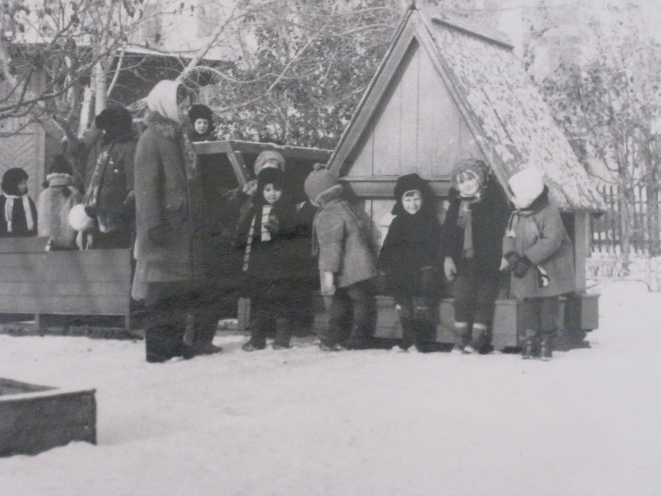

Slide 6
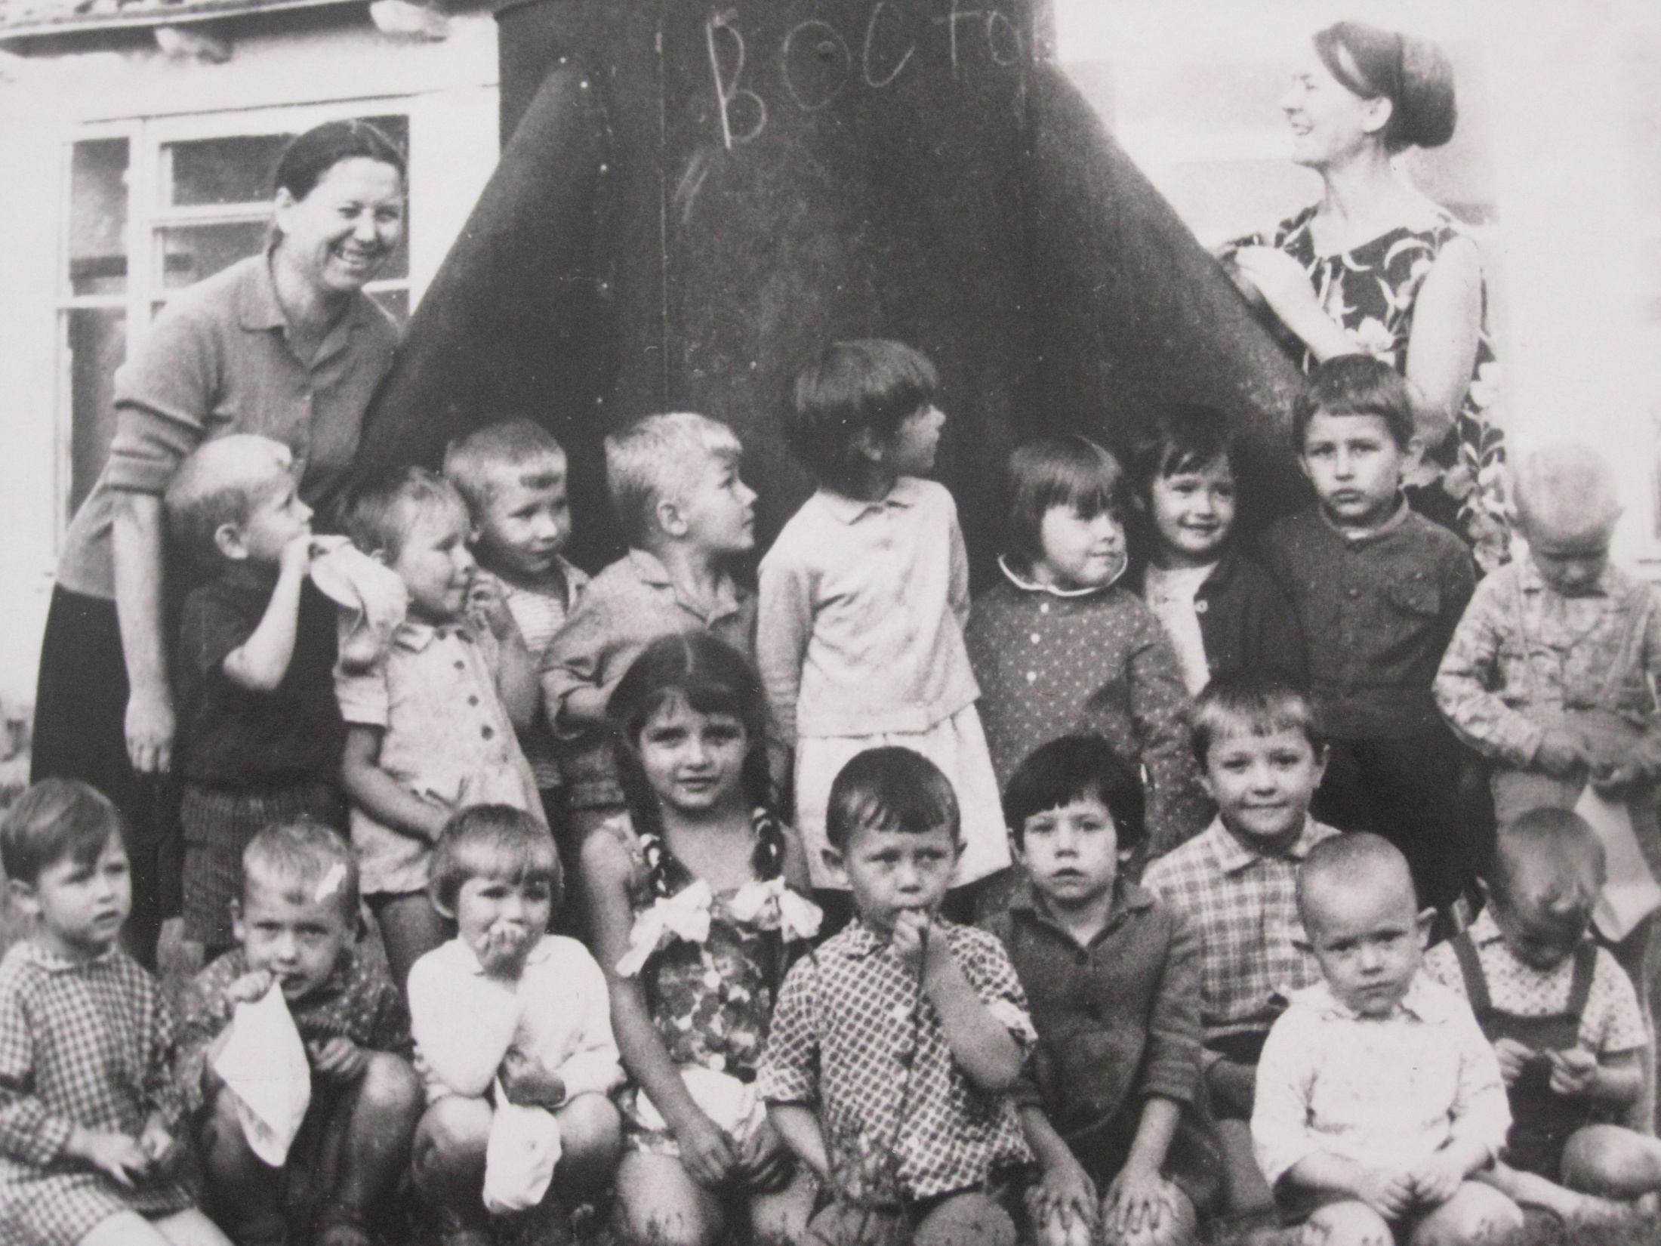

Slide 7
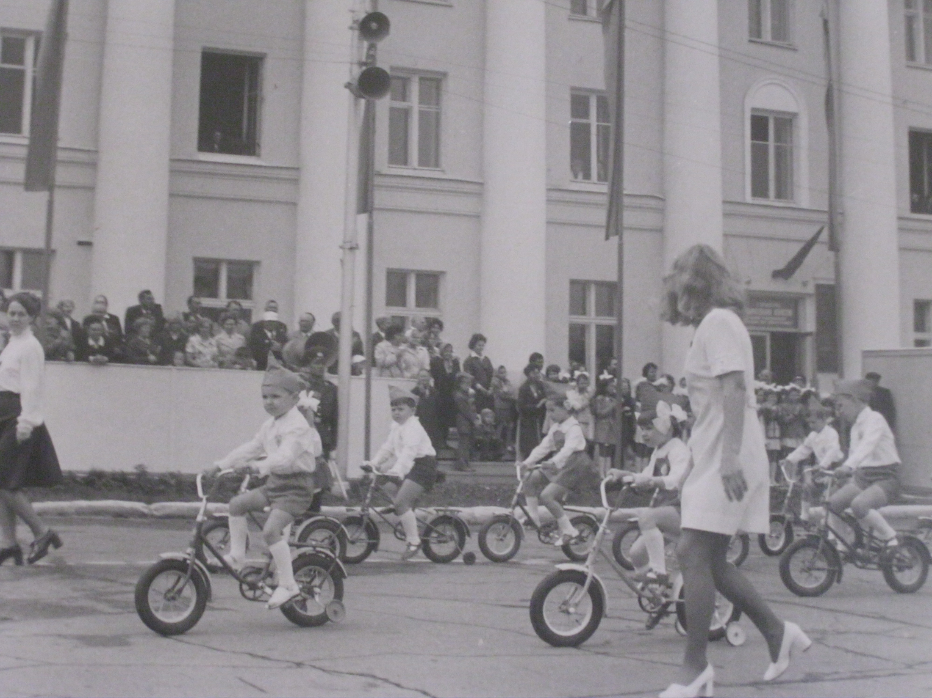

Slide 8
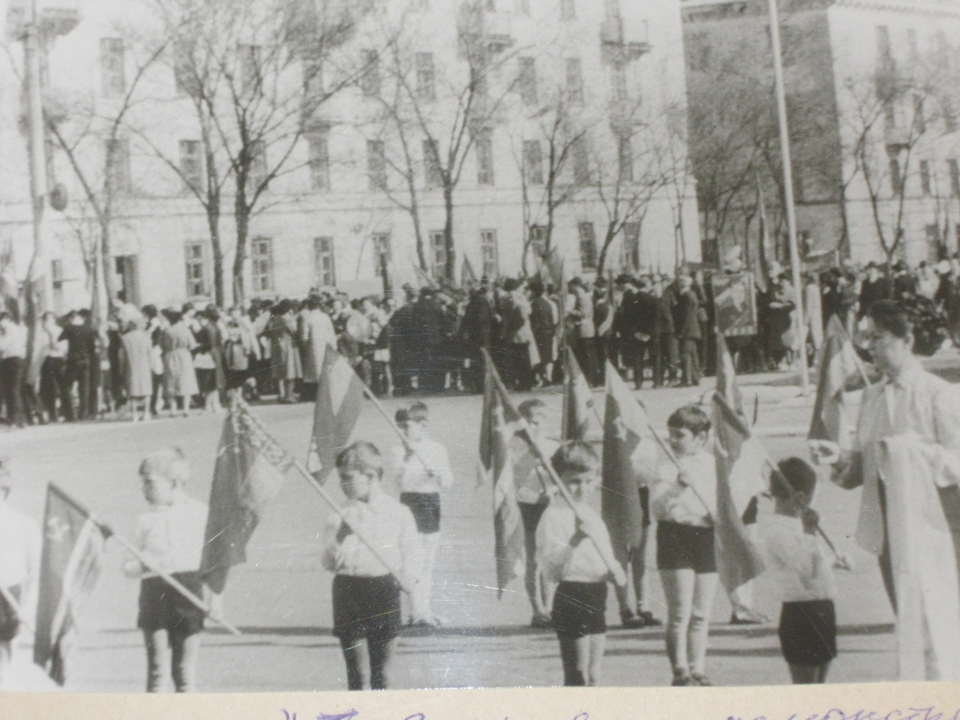

Slide 9
